Slide 1
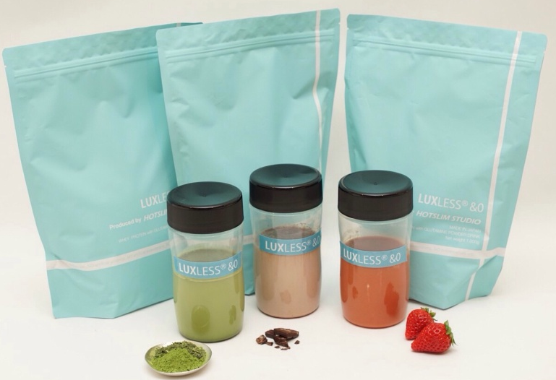
LUXLESS&0店頭販売開始!
店頭でLUXLEES&0の1㎏を購入すると・・
総額21,480円の超豪華なプレゼント付き！
＼ プレゼント内容 ／
・パーソナルトレーニング 1回分 5,500円相当
・脂肪分解エステ 1回分 15,980円相当
1㎏ 9,486円
有効期限：購入日から1ヶ月間

